Slide 1
DEPARTAMENTO DE CIENCIAS ECONÓMICAS, ADMINISTRATIVAS Y DE COMERCIO
CARRERA: COMERCIO EXTERIOR Y NEGOCIACIÓN INTERNACIONAL
TEMA: IMPACTO DEL BIOCOMERCIO EN LOS PAÍSES MIEMBROS DE LA COMUNIDAD ANDINA (CAN) APLICADO EN EL SECTOR DE INGREDIENTES NATURALES PARA LA INDUSTRIA ALIMENTICIA. CASO QUINUA, EN EL PERIODO 2011-2017
AUTOR: SANDRA ELIZABETH ROSERO GANCHALA
DIRECTOR: ING. PATRICIO SANTACRUZ TERÁN
Sangolquí, 23 de julio del 2019.

Slide 2
Objetivo General.-
Analizar el impacto del Biocomercio en los países miembros de la Comunidad Andina (CAN) aplicado en el sector de ingredientes naturales para la industria alimenticia. Caso Quinua, en el periodo 2011-2017.

Slide 3
Objetivos específicos.-
Conocer los principios del Biocomercio, componentes y temáticas aplicado al Sector de Ingredientes Naturales y productos terminados para la Industria Alimenticia.
2. Identificar el número de proyectos piloto que acogió el proyecto Biocomercio.
3. Conocer el financiamiento otorgado por organismos internacionales, regionales y nacionales.
4. Identificar los indicadores finales del proyecto sobre el impacto generado a nivel regional, emitidos por la Comunidad Andina.

Slide 4
Introducción.-
A nivel mundial se ha reconocido la importancia de la conservación y uso sostenible de la biodiversidad, lo cual se evidencia en una creciente tendencia hacia el consumo de productos naturales, producidos bajo reglas de comercio justo y de manejo sostenible. En este contexto, el Biocomercio es considerado como una estrategia posible para articular el alivio de la pobreza y el crecimiento económico mediante el uso sostenible y la conservación de la biodiversidad nativa de los países miembros de la CAN; ayudando, de esta manera, a lograr un desarrollo sostenible a largo plazo.
Para la Región Andina, uno de los repositorios más grandes de biodiversidad del planeta y para los países como Colombia, Ecuador, Perú y Bolivia, poseedores de una alta diversidad biológica y cultural, donde desde tiempos ancestrales se han desarrollado conocimientos y prácticas relacionadas con sus recursos biológicos; el Biocomercio se presenta como una oportunidad para gestionar modelos de desarrollo social y económico compatibles con la conservación del patrimonio natural.

Slide 5
Cooperación Internacional y Unidades Ejecutoras Regionales y Aliados Nacionales.
Antecedentes.-
La iniciativa Biocomercio en la Comunidad Andina, inició en el año 2001, con el establecimiento del Programa Nacional de Biocomercio Sostenible (PNBSE), que contó con el apoyo de la UNCTAD, GEF y CAF, que fueron considerados como puntos focales técnicos del Programa.
El Biocomercio impulsa y fomenta el desarrollo de iniciativas productivas que trabajan con productos y servicios derivados de la biodiversidad nativa, en cumplimiento con los principios y criterios de sostenibilidad ambiental, social y económica.
El Proyecto apoyó a actividades de desarrollo de mercados en la Región Andina denominado “Proyecto Biocomercio Andino” que aún se sigue implementado paralelamente en Ecuador, Perú, Bolivia y Colombia, es financiado por GEF, implementado por UNEP y ejecutado a nivel regional por el Banco de Desarrollo de América Latina (CAF).

Slide 6
¿Qué es el Biocomercio?
Recolección y/o producción.
Sostenibilidad Ambiental.
Biodiversidad Nativa
Sostenibilidad Social.
Procesamiento y Comercialización.
Sostenibilidad Económica.
En 1996, durante la tercera conferencia de las Naciones Unidas sobre Comercio y Desarrollo (UNCTAD, por sus siglas en inglés), desarrolló la iniciativa Biotrade, buscando aportar de manera directa a los objetivos del CDB.

Slide 7
El Biocomercio en la Comunidad Andina.-
A partir del lanzamiento a nivel mundial de la Iniciativa de el Biocomercio, la UNCTAD ha impulsado el establecimiento de programas nacionales y regionales para fomentar el desarrollo del Biocomercio.
1. Impulsar el desarrollo sostenible.
2. Conservación de la Biodiversidad.
Comercio / Inversiones
Recursos Naturales
Convención de la Diversidad Biológica (CDB) 1992.
Principios y Criterios del Biocomercio.

Slide 8
Sectores del Biocomercio.-
Ingredientes naturales y productos terminados para la Industria Farmacéutica y Cosmética.
Ingredientes naturales y productos terminados para la Industria Alimenticia.
(Quinua).
Turismo Sostenible.

Slide 9
Principios del Biocomercio.

Slide 10
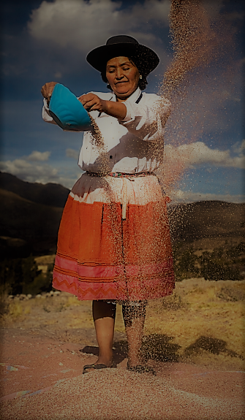
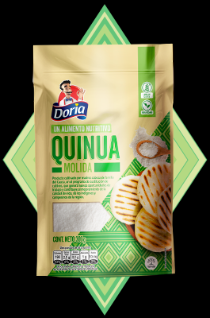
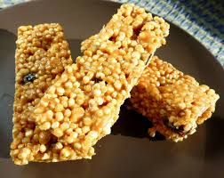
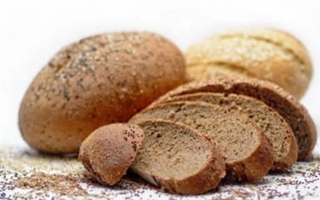
La Quinua.-
La quinua o quinoa, es originaria de América del Sur y se cultiva en los Andes bolivianos, peruanos, ecuatorianos y colombianos desde hace unos 5.000 años. Esta especie, no es propiamente un cereal porque no pertenece a la familia de las gramíneas que engloba los cereales tradicionales, ya que se agrupa dentro de la familia a la que pertenecen las acelgas, remolachas y espinacas, pero se utiliza principalmente como cereal en la elaboración de pan y pastas y como sustituto de otros cereales por su alto contenido de almidón.
La quinua posee un excepcional equilibrio de proteínas, grasas y carbohidratos (principalmente almidón). Entre otros aminoácidos, importante para el desarrollo del cerebro y básico para el desarrollo humano durante la infancia.
El promedio de proteínas en el grano es de 16 %, pero puede contener hasta 23 %, lo cual es más del doble que cualquier cereal.

Slide 11
La Quinua en la Comunidad Andina.-
Calamara.
Cauca.
Piura.
Chimborazo.
Patacamaya.
Nariño.
Cajamarca.
Carchi.
Sica Sica.
Boyacá.
La Libertad.
Cotopaxi.
Batallas (La Paz).
Cundinamarca.
Puno.
Tungurahua.
Asociación de Productores Ecológicos de Bolivia (AOPEB).
ProColombia
Algarrobos Orgánicos.
FUNDAMYF.
Holanda, Estados Unidos, Alemania.
España, Estados Unidos, Países Bajos.
Holanda, Estados Unidos, Italia.
Alemania, Estados Unidos, Países Bajos.

Slide 12
La Quinua y el Biocomercio.
Mejoramiento de la producción y oferta
de Quinua.
Problemática
Diversificación de la Producción Agrícola.
Ingredientes naturales y productos terminados para la Industria Alimenticia.
Incentivar el uso de buenas prácticas agrícolas.
Implementar los principios y componentes del Biocomercio.

Slide 13
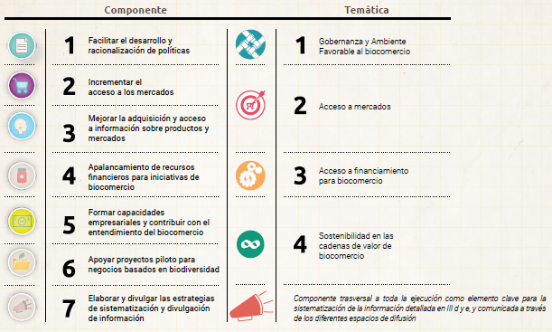
El Proyecto.-
El Proyecto focalizó sus esfuerzos en 7 componentes principales, los cuales, fueron agrupados en cuatro temas claves para efectos de la sistematización, obteniendo resultados específicos para cada uno de ellos.

Slide 14
¿Cuántos proyectos piloto se beneficiaron con el Biocomercio para el caso de la Quinua?

Slide 15
43
22
51
100
216 proyectos piloto

Slide 16
¿Cuáles fueron los objetivos y temáticas aplicados en la Quinua?

Slide 17
Objetivos.-
El Proyecto se fijó la meta de contribuir con la conservación y el uso sostenible de la biodiversidad de la región andina introduciendo alternativas económicas, a partir de oportunidades de modelos empresariales, inclusivos de Biocomercio, para las comunidades locales menos favorecidas.
Para alcanzar la meta propuesta, de definió como objetivo el apoyar y fortalecer el Biocomercio en el ámbito local, nacional y regional como una estrategia de conservación y uso sostenible de la biodiversidad.

Slide 18
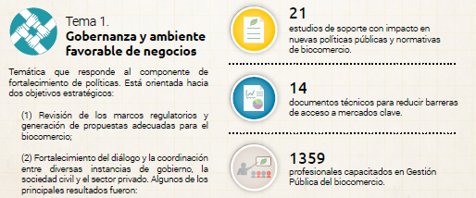
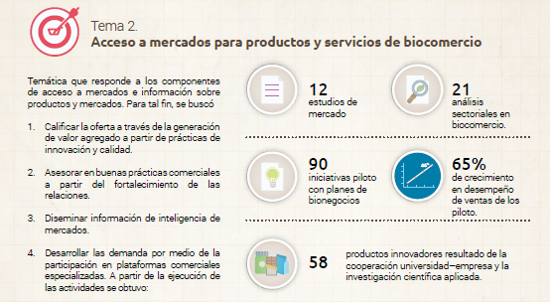

Slide 19
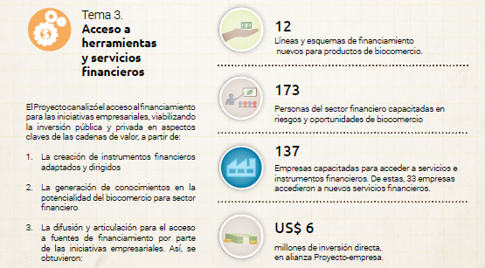
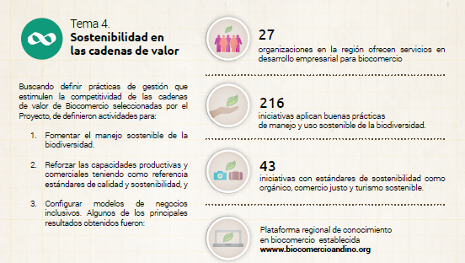

Slide 20
¿Cuál fue el impacto del Biocomercio en el periodo 2011-2017?

Slide 21
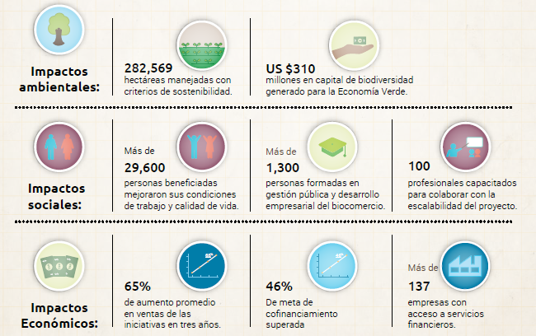

Slide 22
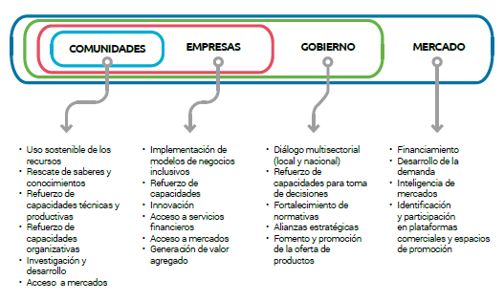

Slide 23
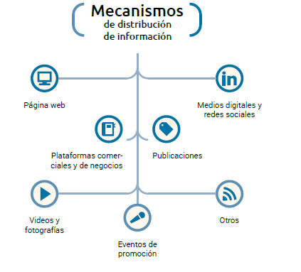

Slide 24
¿Cuál fue el nivel de cumplimiento promedio de los Principios del Biocomercio?

Slide 25
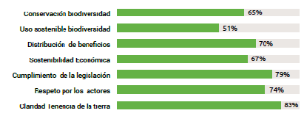
Todas las iniciativas vinculadas al Proyecto fueron evaluadas en el nivel de cumplimiento de los principios de Biocomercio, como un mecanismo efectivo que permitió establecer una línea base de las fortalezas y debilidades con respecto a los componentes de sostenibilidad ambiental, social y económica a
través de los siete principios, sirviendo como insumo para la definición de las actividades a desarrollar.
Fuente: (Biocomercio Andino, 2017)

Slide 26
Ejecución y Financiamiento.-

Slide 27
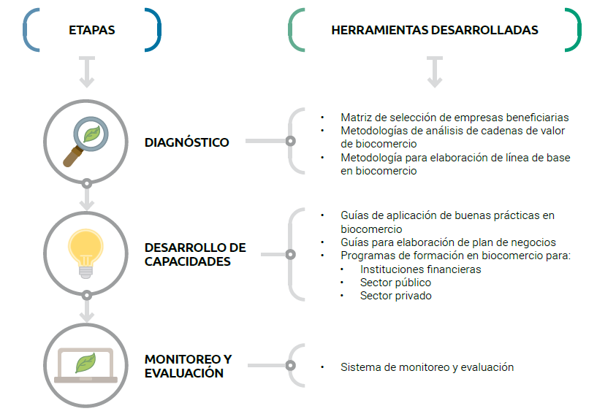
El Proyecto Biocomercio, de acuerdo a su enfoque inclusivo para la intervención y el fortalecimiento de las cadenas de valor de Biocomercio en la región, se desarrollaron ocho herramientas, las cuales fueron usadas durante las diferentes etapas de la ejecución del proyecto.
Se busca que estas herramientas generadas y usadas de manera exitosa en la ejecución del Proyecto, puedan ser adoptadas por todos los actores que intervinieron en el Biocomercio en la región, que tiene como finalidad el desarrollo de acciones de manera articulada entre las diferentes etapas del proyecto.

Slide 28
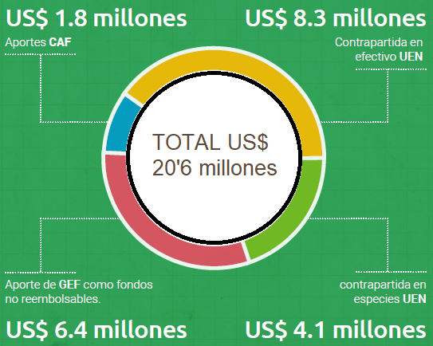
Financiamiento.-
El presupuesto total inicial ascendió a USD 20,6 millones bajo una estructura de financiamiento que incluyó fondos GEF y cofinanciamiento en efectivo y en especie, por parte del ejecutor regional CAF.
Los fondos GEF dirigido para el Sector de Ingredientes Naturales fue de USD 6.4 millones, de las cuales se dividió entre los 4 países de la CAN de la siguiente manera:
37.9% para Colombia y Bolivia.
31.0% para Ecuador.
31.1% para Perú.
Fuente: (Biocomercio Andino, 2017)

Slide 29
Acceso a herramientas y servicios financieros.-
El proyecto identificó que en la región enfrentaba enormes retos para el acceso a la financiación debido a:
Existía una carencia de alternativas financieras distintas a las que ofrecía el sector bancario.
Elevadas tasas de interés impiden que los productores fijen precios competitivos y tengan un margen adecuado de utilidades en sus productos.
El sector financiero tradicional no ha creado líneas de financiación específicas para productores que utilizan productos nativos, que hagan un aporte a la conservación de la biodiversidad.
Se presentan limitaciones económicas en las empresas enfocadas al Biocomercio, lo que dificulta que los productores llenen los requisitos del sector bancario y puedan cubrir las garantías requeridas, las cuales están diseñadas para el mercado tradicional.

Slide 30
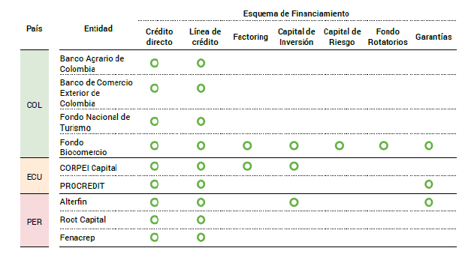
Soluciones.-
Personal del sector financiero con capacidades técnicas y experiencia para evaluar planes de negocios de la biodiversidad y las aplicaciones de la financiación.
Creación de un vínculo de beneficio mutuo entre el sector financiero y el mercado.
Nuevas iniciativas empresariales creadas, respecto a las oportunidades de financiamiento.
Capacitaciones para los principales actores en el sector financiero sobre los riesgos y oportunidades de negocios del Biocomercio, vinculando a 173 personas de entidades financieras y agencias de desarrollo local, quienes recibieron entrenamiento en herramientas de Biocomercio.
12 líneas y esquemas de financiamiento dirigidas a iniciativas de Biocomercio, existiendo en la actualidad Instrumentos financieros adaptados y dirigidos de manera específica, a los cuales las iniciativas pueden acceder.

Slide 31
Desafíos y Oportunidades del Biocomercio en Ecuador.-
El rápido crecimiento de la demanda mundial por productos orgánicos, y de comercio justo, representa una oportunidad para promover el aprovechamiento y comercialización de productos y servicios derivados de la biodiversidad con criterios de sostenibilidad ambiental, social y económica.
Ecuador incluyó temas relacionados con la diversidad biológica en el PNBV (2013-2017) y puso en marcha una estrategia para pasar de ser un país primario exportador, a ser un país que sustenta sus ingresos en una economía diversificada, donde se potencia el bioconocimiento y los servicios ecosistémicos, colocando al patrimonio natural como un bien público estratégico.
En este marco, el Ministerio del Ambiente se encuentra desarrollando la Estrategia Nacional de Biodiversidad hasta el año 2030, así como la Estrategia Nacional de Incentivos para la Conservación del Patrimonio Natural y Uso Sostenible de la Biodiversidad.

Slide 32
Desafíos.-
Los desafíos a futuro referentes al Biocomercio y al desarrollo sostenible, requieren del fortalecimiento a nivel país de temas normativos, tecnológicos, de calidad e investigación, desarrollo de capacidades empresariales y organizacionales, apertura de mercados y articulación interinstitucional.

Slide 33
Conclusiones y Recomendaciones.-

Slide 34
Conclusiones.-
Las actividades de fortalecimiento para el acceso a los mercados de los proyectos piloto a través de la participación en ferias, estudios de mercado, desarrollo de productos, innovación de procesos, misiones de aprendizaje, entre otras, permitieron el fortalecimiento comercial para el acceso a los mercados nacionales e internacionales del Biocomercio de las empresas participantes, aportando de manera directa a la generación de capacidades comerciales e incremento de su competitividad, lo que se reflejó en el aumento de sus ventas.
A partir de la vinculación del sector financiero para proveer y diseñar líneas de crédito e instrumentos financieros para las iniciativas de Biocomercio, el Proyecto estimuló la consecución de recursos disponibles, incrementando el acceso a fuentes de financiamiento.
Las alianzas con diferentes actores del sector público, privado, academia, ONG´s y cooperación internacional, permitieron ampliar el impacto de las intervenciones del Proyecto, no sólo por las sinergias en los aspectos técnicos y de cofinanciamiento, sino porque al involucrar a actores expertos en las diferentes temáticas se puede orientar de mejor manera las acciones, desarrollar herramientas metodológicas con contenidos adecuados y realizar la transferencia de conocimientos de forma eficaz a los beneficiarios.

Slide 35
Recomendaciones.-
La ayuda otorgada por el proyecto Biocomercio es de vital importancia para el desarrollo de las iniciativas ya que consiguen fortalecer aspectos importantes para la empresa, que no lo pueden realizar por falta de presupuesto ya que cuando una iniciativa empieza opta por mantener otros aspectos como son la producción, administración y negociación. Es por esto, que se recomienda mantener la asistencia técnica a través de apoyos similares provenientes del sector público, privado o de la cooperación internacional.
Aún es muy limitado el número de empresas de Biocomercio que acceden a servicios financieros, por ello es importante mantener los procesos de difusión y sensibilización sobre las oportunidades del Biocomercio en el sector financiero que ha mostrado interés por el establecimiento de líneas de crédito verde.
La propuesta de desarrollo sostenible con las comunidades, requiere asegurar la trasferencia de recursos tecnológicos para mejorar las condiciones de autogestión productiva y no se creen plantaciones y cultivos de corto plazo que afecten la biodiversidad.

Slide 36
¡Muchas gracias!

